Slide 1
TIẾNG VIỆT 1
Tập 2
Tuần 22
Tập viết: Sau bài 112, 113

Slide 2





KHỞI ĐỘNG

Slide 3



Slide 4



Đọc bài viết
oa
oe
cái loa
chích choè

Slide 5
Đọc bài viết
ưu
ươu
con cừu
hươu sao

Slide 6
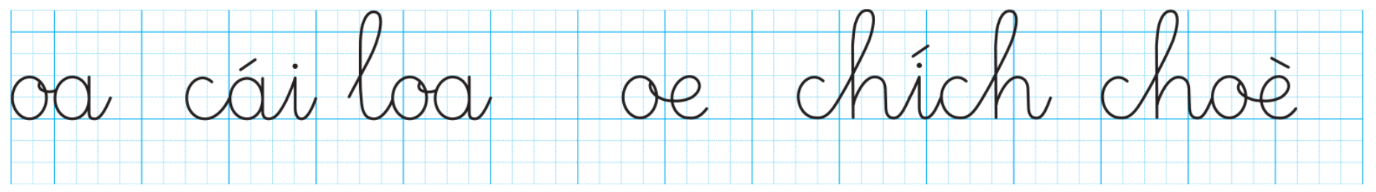
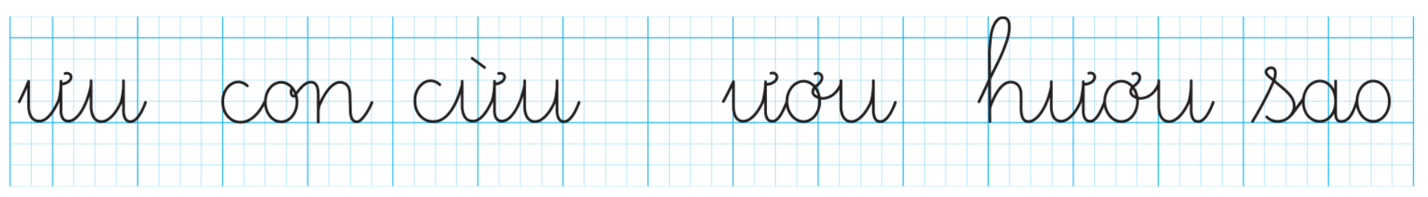
Nhận xét bài viết

Slide 7

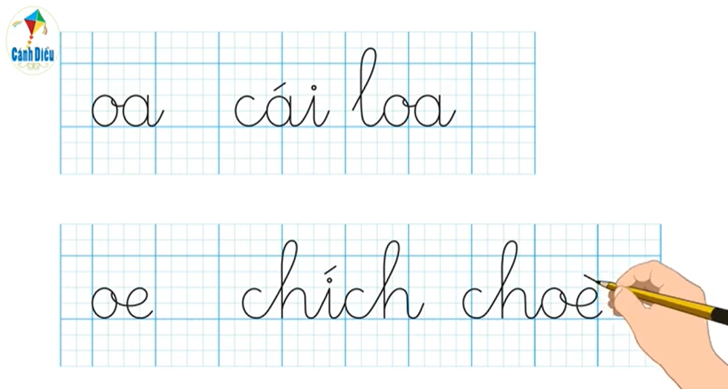
Hướng dẫn viết
Ấn vào đây
để xem Video

Slide 8
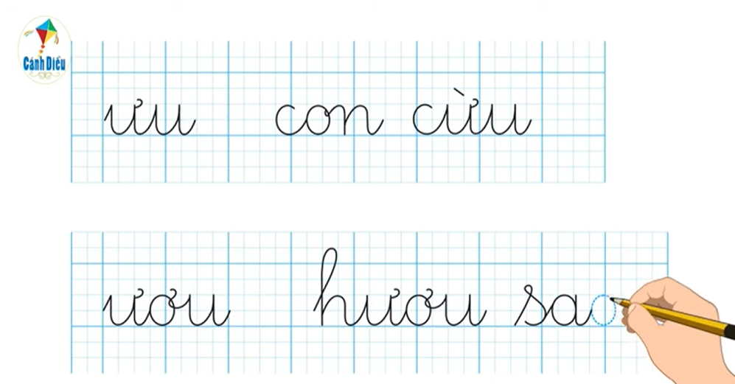
Hướng dẫn viết
Ấn vào đây
để xem Video

Slide 9

THƯ GIÃN

Slide 10
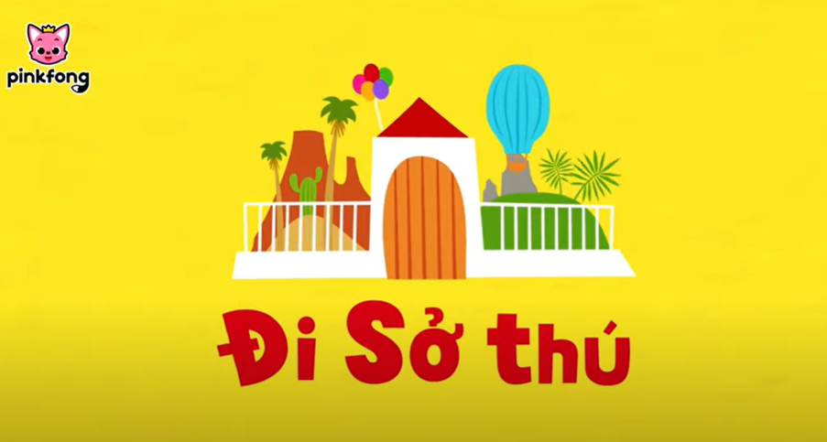
Ấn vào đây
để xem Video

Slide 11
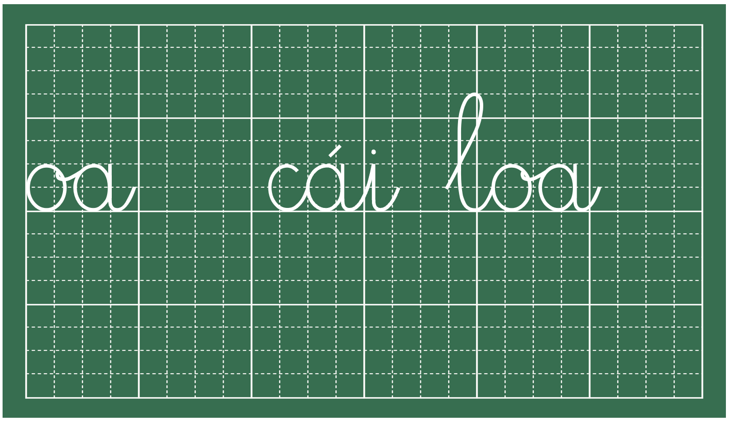
Viết bảng con
Ξ
cái lΞ

Slide 12

Viết bảng con
Ξ
cái lΞ

Slide 13

Viết bảng con
Ξ
cái lΞ

Slide 14

Viết bảng con
Ξ
cái lΞ

Slide 15


Viết vở luyện viết
Ξ
cái lΞ

Slide 16


